Slide 1
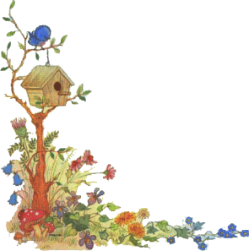

Chào mừng các em
đến với tiết học

Slide 2

GIÁO DỤC THEO CHỦ ĐỀ
EM ƯƠM CÂY XANH

Slide 3
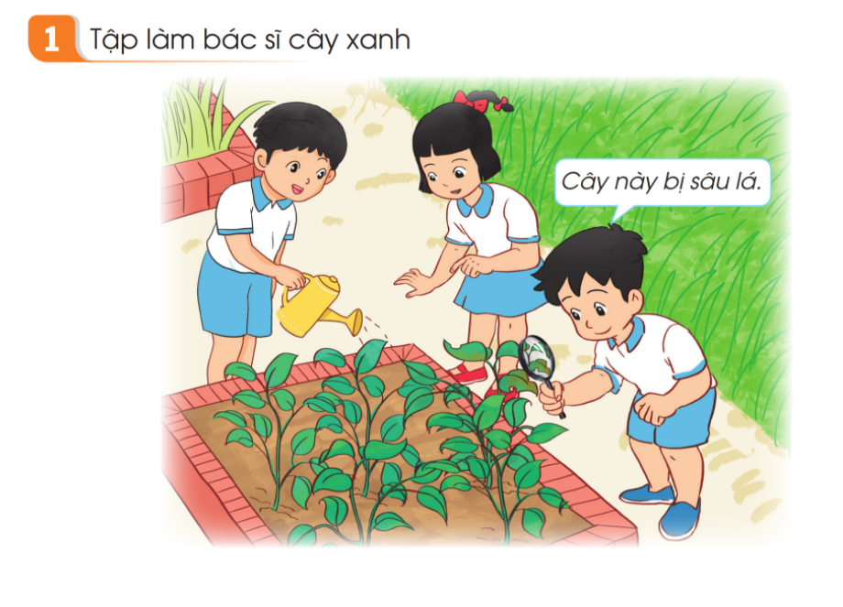
Hoạt động 1: Tập làm bác sĩ cây xanh

Slide 4
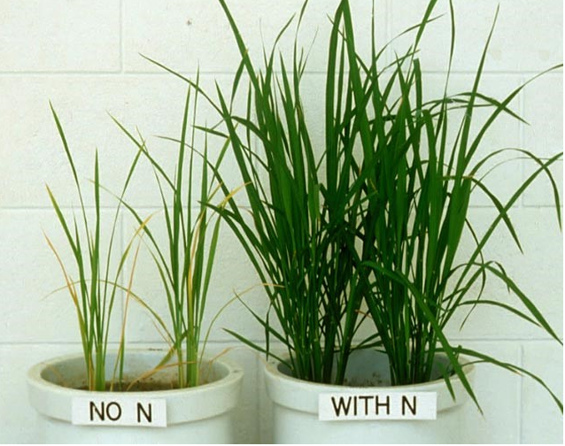
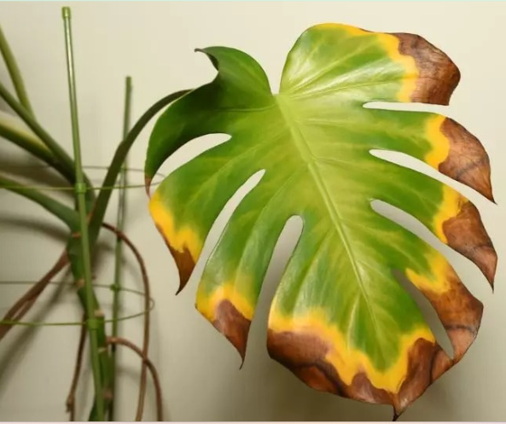
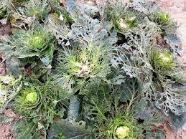
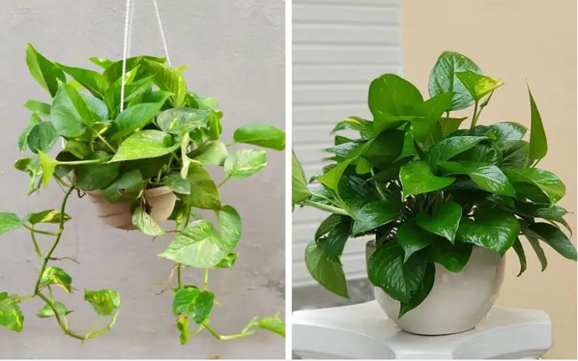
Cây bị thiếu dinh dưỡng
Cây bị thiếu nước
Cây bị sâu hại
Cây bị thiếu ánh nắng

Slide 5
Hoạt động 2: Trò chơi “Gieo hạt”
+ Quản trò hô “Gieo hạt” thì HS thả nắm tay xuống mặt bàn mô phỏng động tác gieo hạt.
+ Quản trò hô “Nảy mầm” thì HS chụm hai tay thành mầm non vươn nhẹ lên phía trên.
+ Quản trò hô “Một cây” “ Hai cây” thì HS giơ lần lượt một tay rồi hai tay.
+ Quản trò hô “Một nụ, hai nụ, một hoa, hai hoa” thì HS xòe tay đan thành nụ, thành hoa.
+ Quản trò hô “Thành quả, quả chín” thì HS khép hai tay thành quả

Slide 6
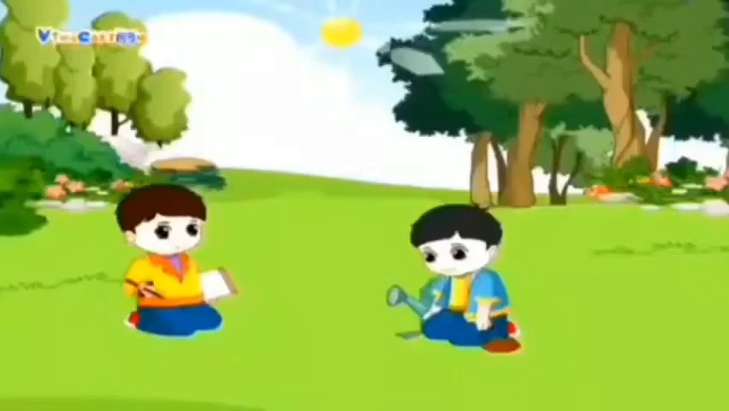
Hoạt động 3: Ươm cây xanh

Slide 7
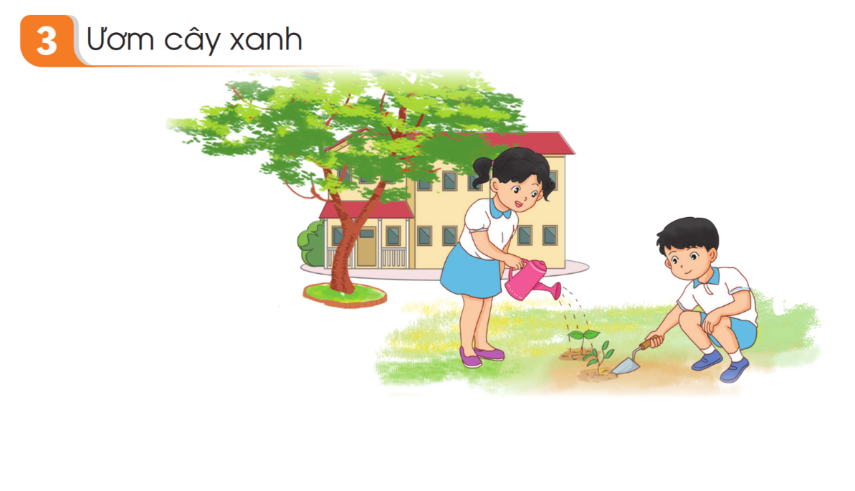
Hoạt động 3: Ươm cây xanh
Điều gì sẽ xảy ra sau khi gieo hạt?
Để hạt phát triển thành cây con, chúng ta cần làm gì tiếp theo?
Trồng và chăm sóc cây có lợi ích gì?
Kết luận: Cây thường được trồng từ hạt. Để trồng cây từ hạt, em cần xới đất tơi xốp, vun trồng hạt giống vào đất tơi xốp, tưới nước đầy đủ, để ở nơi thoáng, đủ ánh sáng.

Slide 8

CHÂN THÀNH CẢM ƠN!

